Slide 1
STROKOVNI FACEBOOK , ali nekaj malega o statistiki, rušenju mitov ter rešitvah za mlade…in njihove starše. Tilen Prah, izvršni direktor, Kariera d.o.o.

Slide 2
Nekaj malega statistike….
Število delovno aktivnih v Sloveniji 2014: 827.400 zaposlenih
Število zaposlenih v velikih podjetjih ( 250+ zaposlenih/podjetje ): 255351 zaposlenih ( 30% )
Število velikih podjetij v Sloveniji 2014 ( 250+ zaposlenih/podjetje ): 330 podjetij ( 0,6% )
Število vseh podjetij v Sloveniji 2014 ( z več kot 1 enim zaposlenim ): 51.312 podjetij

Slide 3
Nekaj malega statistike….
Delež aktivnega prebivalstva v Sloveniji 2014, do vključno V. stopnje izobrazbe: 548.748 prebivalcev ( 69% )
Delež aktivnega prebivalstva v Sloveniji 2014, VI. stopnja izobrazbe: 251.210 prebivalcev ( 31% )

Slide 4
Nekaj malega statistike….
Statistika kadrovskih oglasov na treh najbolj frekventnih kanalih dne 25.1.2016
Mojedelo.com:
1150 oglasov do vključno V. stopnje
1381 vseh kadrovskih oglasov

Slide 5
Nekaj malega statistike….
Statistika kadrovskih oglasov na treh najbolj frekventnih kanalih dne 25.1.2016
ZZRS ( Zavod RS za zaposlovanje ):
1020 zaposlitvenih oglasov do vključno V. stopnje izobrazbe
1322 vseh zaposlitvenih oglasov

Slide 6
Nekaj malega statistike….
Statistika kadrovskih oglasov na treh najbolj frekventnih kanalih dne 25.1.2016
Mojazaposlitev.si
620 zaposlitvenih oglasov do vključno V. stopnje izobrazbe
743 vseh zaposlitvenih oglasov

Slide 7
…in nekaj malega razbijanja mitov.
Statistika kadrovskih oglasov na treh najbolj frekventnih kanalih dne 25.1.2016
81% delovnih mest do vključno V. stopnje izobrazbe je trenutno objavljenih na največjih slovenskih kanalih za oglaševanje prostih del ( Zavod RS za zaposlovanje, portal Mojedelo.com ter portal Mojazaposlitev.si )
8 od 10-ih novih potreb po kadrih, se ustvari za kader z vključno V. oziroma nižjo stopnjo izobrazbe.

Slide 8
Nekaj malega statistike….
Delež mladih (v starosti 19–24 let), vključenih v višješolsko in visokošolsko izobraževanje :
47,7%

Slide 9
…in nekaj malega razbijanja mitov.
Slovenija je po t.i. ‚‘Ginijevem koeficientu‘‘ med 5-imi državami z najnižjimi razlikami med najnižjo in najvišjo povprečno plačo v državi v letu 2014.*
Vir.: OECD

Slide 10
…in nekaj malega razbijanja mitov.
Slovenija ima enega najdaljših časov trajanja študija na svetu, kjer študentje na trg dela v povprečju vstopajo s starostjo več kot 26 let.
Vir.: SURS

Slide 11
…in nekaj malega razbijanja mitov.
Začetna plača ( do 5 let delovnih izkušenj ).
Strojni tehnik (V. stopnja izobrazbe) : 800-900€ neto.
Univ. diplomiran ekonomist (VII. stopnja izobrazbe) :
1000-1100€ neto.
Povprečna razlika: 200€ neto/mesec.

Slide 12
…in nekaj malega razbijanja mitov.
Strojni tehnik, ki pride na trg dela z 19 leti v času ko diplomiran ekonomist pride na trg dela, opravi že 7 let dela.
V tem času zasluži 67.200€ neto plače. ( 800€ x 12mesecev x 7let; brez regresa, božičnic....)

Slide 13
…in nekaj malega razbijanja mitov.
Če bi njuna razlika vso delovno dobo ostajala 200€, bi diplomiran ekonomist izenačil svoje celotne prihodke s strojnim tehnikom šele po 28 letih dela!
Kaj pa, če se je strojni tehnik med delom še izobraževal?
Je nadaljevanje študija takoj po srednji šoli še vedno tako privlačno?

Slide 14
Izzivi…..
Slaba percepcija srednješolskega poklicnega ter strokovnega izobraževanja s strani osnovnošolskih učencev ter njihovih staršev.
Slaba percepcija srednje strokovne izobrazbe ter poklicev s strani srednješolskih dijakov ter njihovih staršev.
Relativna nezainteresiranost za učenje, učni uspeh, splošen angažma, tekom šolanja.
Slaba povezanost SMB gospodarstva s šolami ter izobraževalnimi ustanovami.
Prevelik vpis v višje in visokošolsko izobraževanje.
Nesorazmerje med potrebami trga dela ter ''output-om'' izobraževalnega sektorja.
Šolajoča mladina slabo razume in prevzema korelacijo angažmajem v šoli ter kasnejšo kariero.
Kako prenesti ‚‘like generacijo‘‘ v ‚‘like my talent‘‘ generacijo.

Slide 15
Projekt: ''MojTalent''
Interaktivni portal za beleženje ocen, projektov, priporočil, nagrad, rezultatov tekmovanj, člankov, mnenj, od vstopa v srednješolsko izobraževanje do vstopa na trg dela.
Osebna stran, ki omogoča vpogled ter komunikacijo med mladimi v času njihovega šolanja.

Slide 16
Projekt: ''MojTalent''
Cilji portala:
Povečanje ugleda ter prepoznavnosti srednjega ter strokovnega izobraževanja s pomočjo interaktivnih tehnologij.
Omogočanje dijakom ter študentom, da predstavijo svoje projekte, ocene, priporočila, nagrade, izvenšolska udejstvovanja..
Portal omogoča primerjave ter povezovanja med vsemi člani ter skavti in delodajalci.
Promovira in pospešuje vpis v srednje poklicno ter strokovno izobraževanje.
Vsem zainteresiranim podjetjem omogoča dostop do dijakov in študentov, ne glede na velikost, regijo ter doseg podjetja.
Promovira pomen dobrih ocen, angažmaja v šoli in izven nje, udejstvovanja na tekmovanjih na podlagi t.i. ''peer-pressure'‚.
Ustvarja kritično maso zavedanja; Moj trud nekaj šteje in želim ga pokazati vsem!

Slide 17
Namesto….
2374 Likes…☺

Slide 18
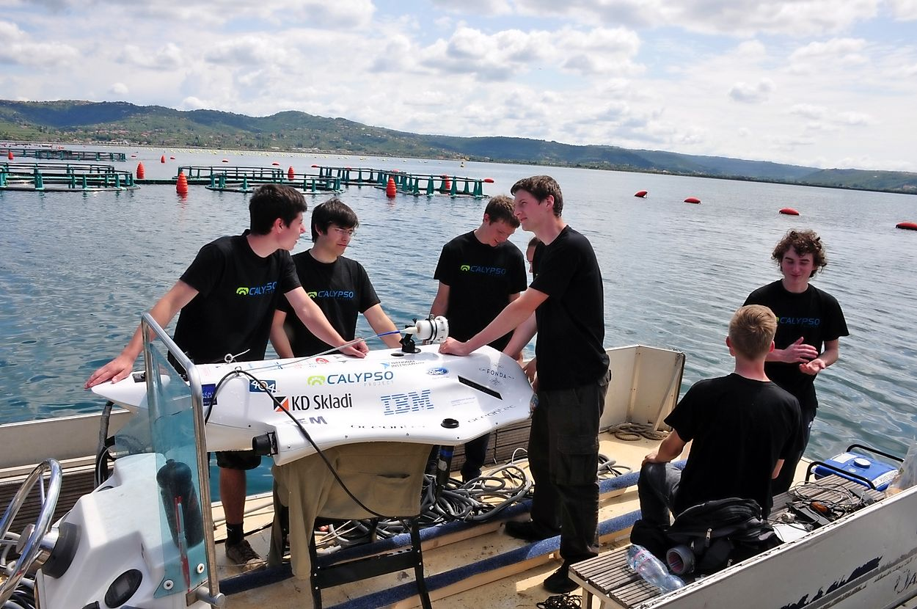
….raje.

Slide 19
Misija nemogoče?.....
Preprostost uporabe v obliki aplikacije.
Najmodernejši formati.
Video
Slike
….
Povezljivost med uporabniki ter skavti po celem svetu.
Pozitivna tekmovalnost; ‚‘positive peer pressure‘‘.
Mednarodna platforma.

Slide 20
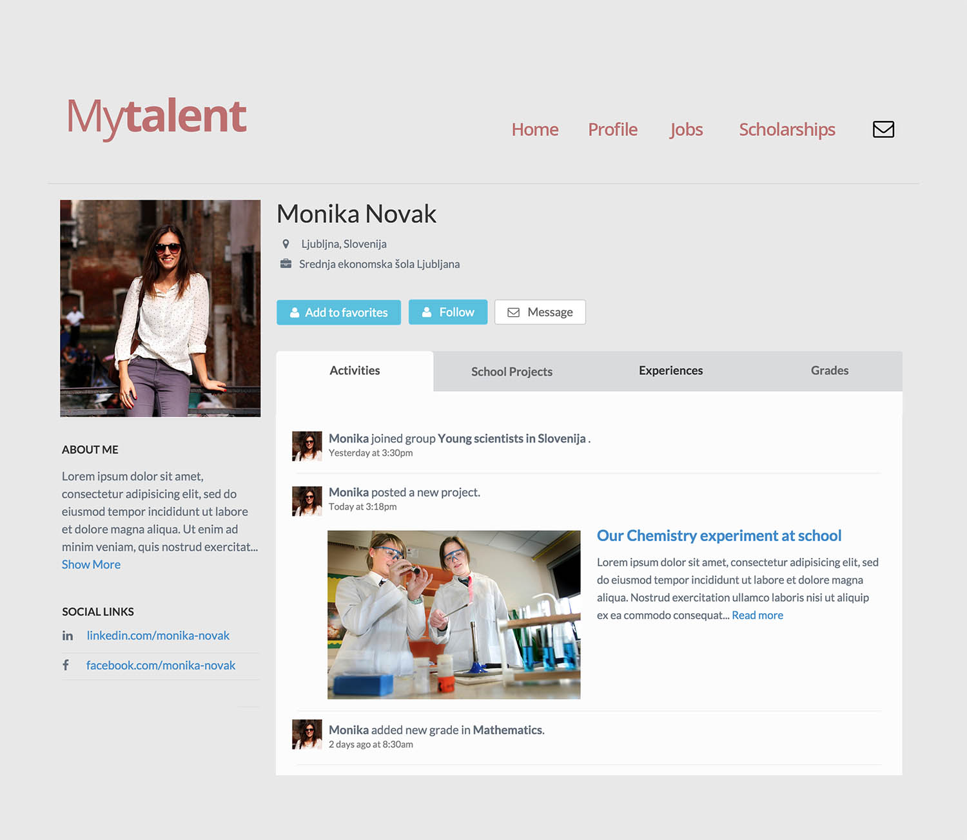

Slide 21
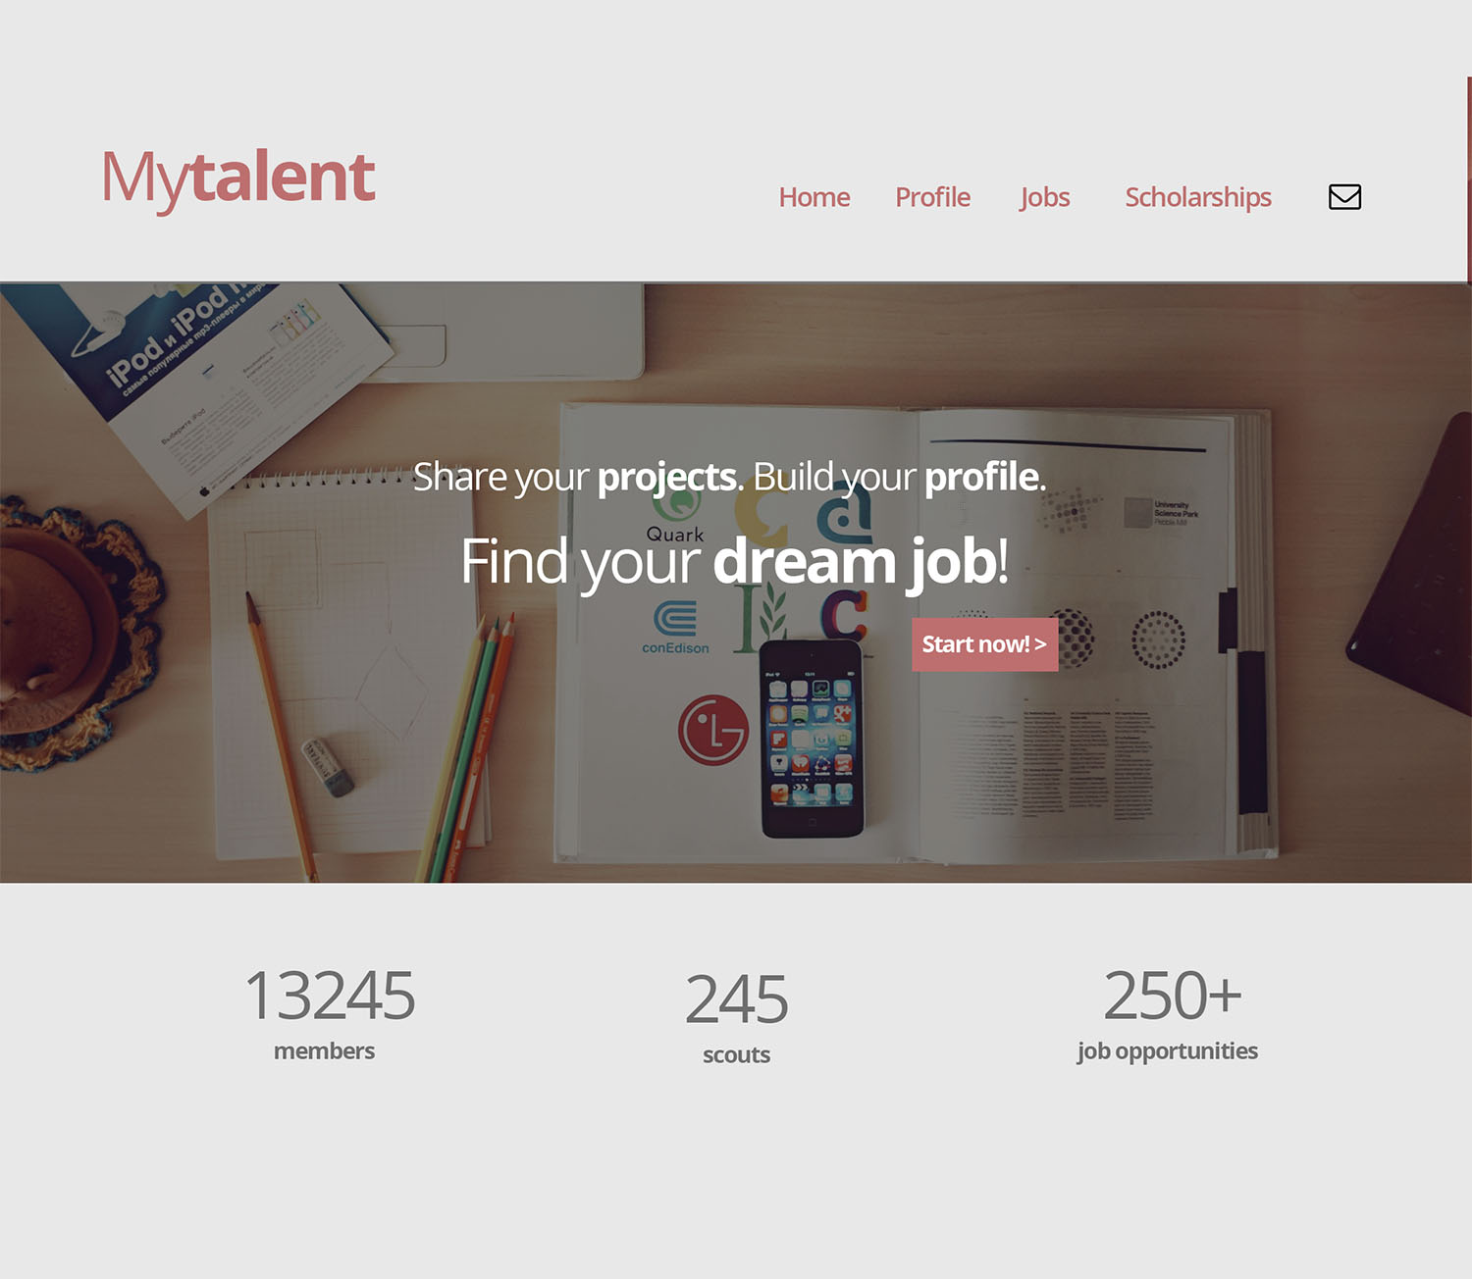

Slide 22
Hvala lepa… Tilen Prah, izvršni direktor, Kariera d.o.o. tilen.prah@kariera.si

